Slide 1
Azul
APRO2 Projekt – Artur Grochal, Ignacy Prugarewicz, Michał Wysocki, Kacper wielechowski

Slide 2
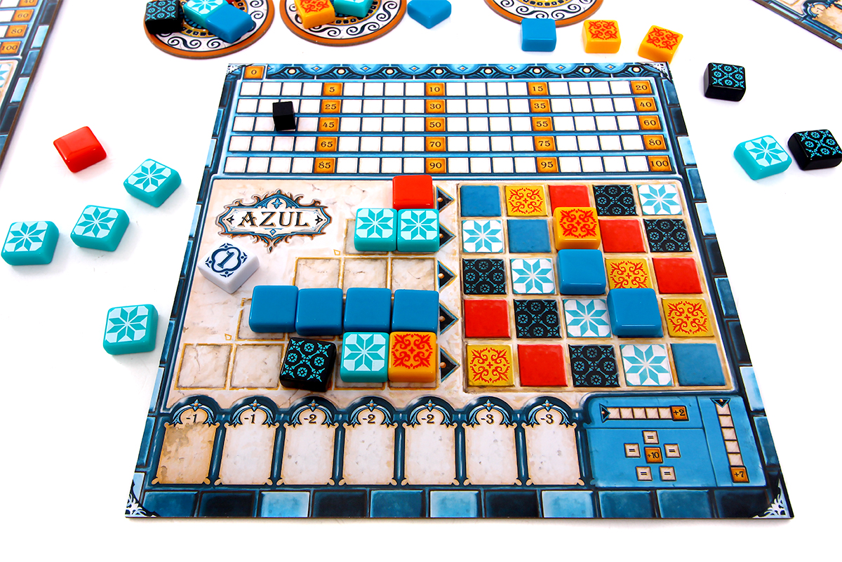
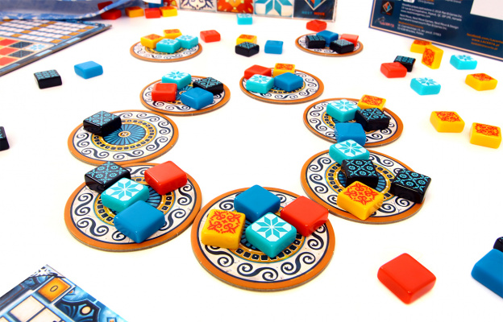
AZUL
Azul to gra turowa, polegająca na układaniu kafelków na planszy przez graczy.

Slide 3
Zasady gry
Każdy gracz posiada swoją planszę na której układa w torach płytki takiego samego koloru i kiedy tor się zapełni to przekłada płytki na planszę wynikową.
Na początku każdej tury, gracz pobiera płytki jednakowego koloru z „warsztatu”.
Gra się kończy w momencie końca tury w której dowolny z graczy zapełni cały wiersz planszy wynikowej.
Wygrywa gracz, który zgromadził najwięcej punktów.
Punkty są liczone poprzez zliczanie sąsiadujących kafelków oraz poprzez zapełnienie planszy.

Slide 4
Założenia projektowe
Działanie w trybie konsolowym oraz graficznym.
Rozgrywka wieloosobowa, zarówno przy jednym komputerze jak i sieciowo.
Zapis i odczyt stanu rozgrywki.

Slide 5
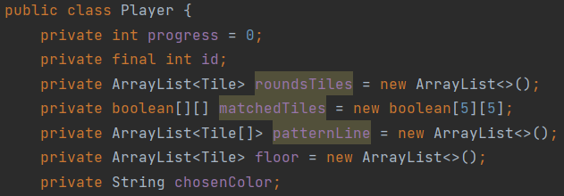
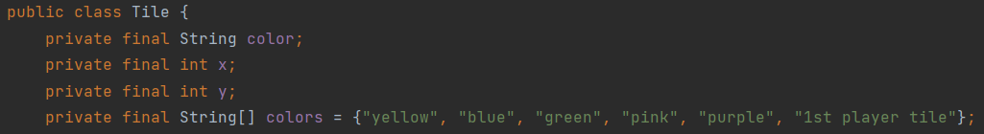
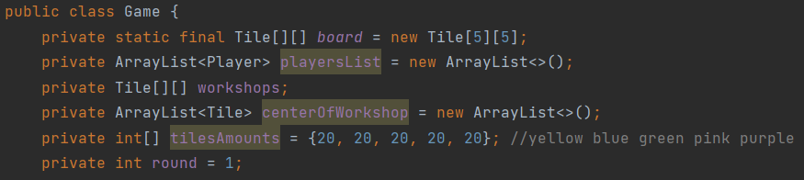
Wstępny kod
W pełni funkcjonalny, lokalny, tryb rozgrywki w konsoli.
Zdefiniowane klasy:
  Player
  Tile
  Game

Slide 6
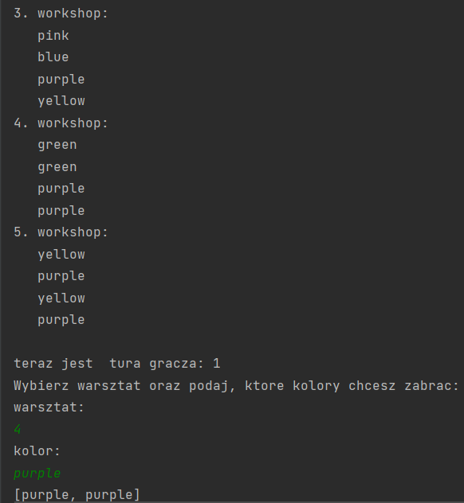
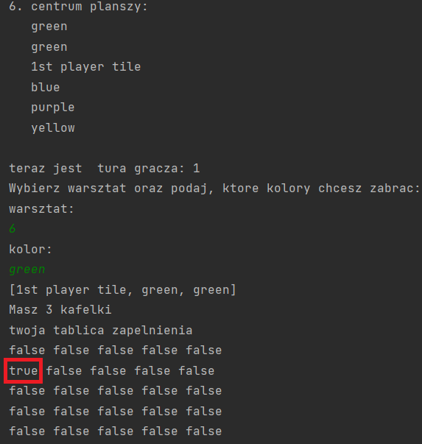
Fragmenty rozgrywki

Slide 7
Plany na przyszły tydzień
Rozpocząć pracę nad trybem rozgrywki sieciowym.
Zacząć projektować autorskie grafiki dla trybu graficznego.
Rozpocząć kodowanie graficznego interfejsu użytkownika.

Slide 8
Źródła
https://www.rebel.pl/gry-planszowe/azul-edycja-polska-107324.html

